Slide 1
Semantisatieverhaal A: Ik ben wel eens in Italië op vakantie geweest. Ik wist dat ik daar iets kon zien dat erg zeldzaam is. Zeldzaam betekent heel bijzonder en het komt maar weinig voor. Er is daar een stad onder water. Een verzonken stad. (klik op de link en start vanaf 4:20) Alleen de eeuwenoude kerktoren, die afkomstig is uit de 14e eeuw, is nog zichtbaar. De kerktoren is dus eeuwenoud of erg oud. De rest van de stad ligt nu onder water. Iemand vertelde mij dat je onder water prachtige dingen kan zien. Ook kun je de zeldzame kerk beklimmen. Je kunt er dus duiken, maar ook klimmen. Als je daar gaat duiken kun je misschien nog een mooi overblijfsel vinden. Een overblijfsel is iets wat over is. Ik denk dat het voor archeologen ook erg leuk is om daar te gaan duiken. De archeoloog is iemand die in de grond zoekt naar spullen van vroeger. Archeologen spelen een belangrijke rol bij het vinden van oude spullen. Ze hebben dus veel invloed. De spullen die ze vinden, liggen vaak bedolven onder een laag zand. Het is dus helemaal bedekt met zand. Archeologen halen deze voorwerpen, de dingen die je kunt zien en pakken, voorzichtig naar boven. Als het dan boven water komt en in elkaar wordt gezet, blijkt vaak pas wat het is. Dan wordt duidelijk wat het is. Deze potten vinden archeologen wel vaker. Deze zijn voor hen doorsnee, dus gewoon en niet bijzonder. Maar in Italië hebben ze ook een prachtige mozaïekvloer gevonden. Dat is juist heel bijzonder. Als je die vloer dan vergelijkt met zo’n pot, is de vloer veel specialer. Dus als je kijkt naar wat hetzelfde en wat anders is, zie je dat de vloer bijzonder is. Het lijkt me heel gaaf om die vloer eens te gaan bekijken onder water. Zou jij ook wel eens deze stad onder water willen bezoeken?
A
Notes:
de archeoloog = iemand die in de grond zoekt naar spullen van vroeger
eeuwenoud = erg oud
een rol spelen = invloed hebben
het voorwerp = het ding, je kunt het zien en pakken
blijken = duidelijk worden
het overblijfsel = iets wat over is
vergelijken = kijken naar wat hetzelfde en wat anders is bij twee of meer dingen of mensen
bedelven = helemaal met iets bedekken
doorsnee = gewoon, niet bijzonder
zeldzaam = heel bijzonder en het komt maar weinig voor

Slide 2
Mariët Bolding-Koster
Gerarda Das
Marjan ter Harmsel
Mandy Routledge
Francis Vrielink
Week 15 – 13 april 2021
Niveau A

Slide 3
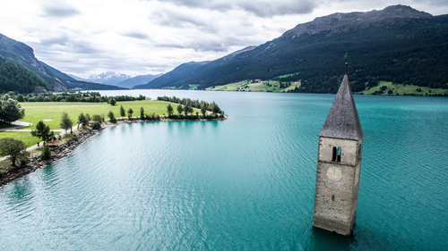
zeldzaam

Slide 4
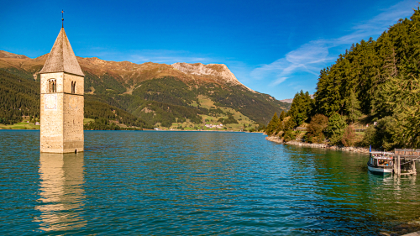
https://youtu.be/tXgws5wHpK8

Slide 5
eeuwenoud

Slide 6
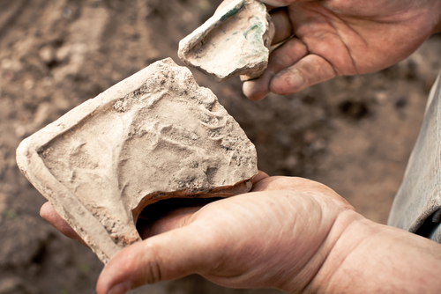
het overblijfsel

Slide 7
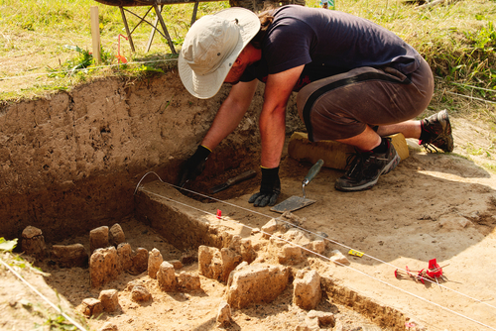
de archeoloog

Slide 8
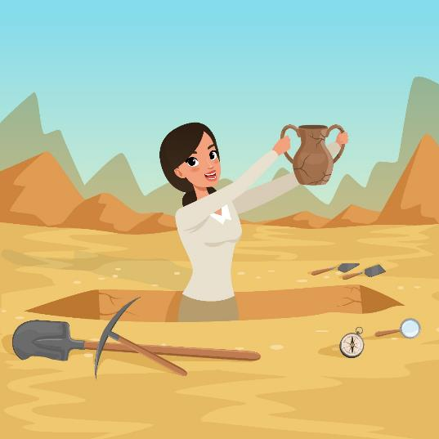
een rol spelen

Slide 9
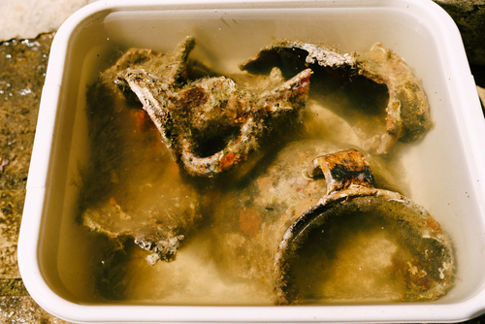
bedelven

Slide 10
het voorwerp

Slide 11
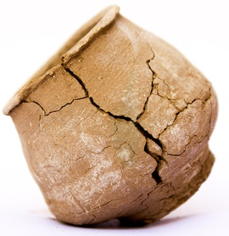
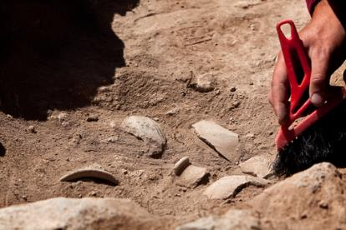
blijken

Slide 12
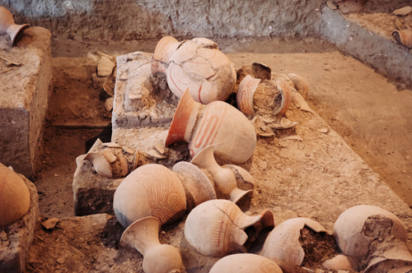
doorsnee

Slide 13
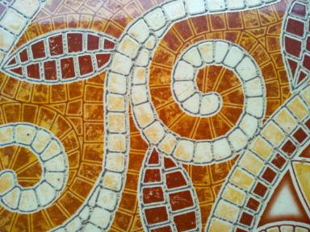
vergelijken

Slide 14
Op de woordmuur:

Slide 15
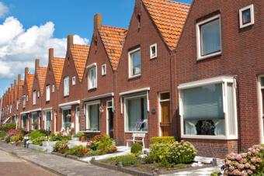
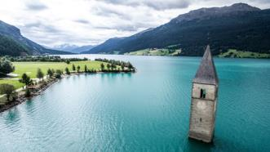
zeldzaam
doorsnee
= heel bijzonder en er zijn er maar weinig van
Deze stad onder water is erg zeldzaam.
= gewoon, niet bijzonder
Dit zijn doorsnee huizen in Nederland.

Slide 16
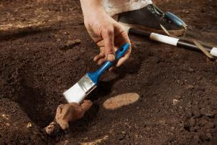
bedelven
blootleggen
= helemaal met iets bedekken
Deze spullen liggen vaak bedolven onder een laag zand.
= zichtbaar maken, door de bedekking weg te halen
Dit voorwerp wordt heel voorzichtig blootgelegd.

Slide 17
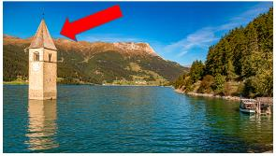
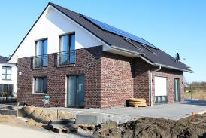
Alleen de eeuwenoude kerktoren, die afkomstig is uit de 14e eeuw, is nog zichtbaar.
eeuwen-oud
oud
= erg oud
nieuw

Slide 18
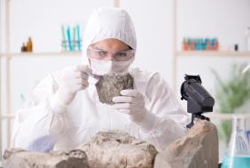
Als het dan in elkaar wordt gezet, blijkt vaak pas wat het is.
blijken
onderzoeken
= duidelijk worden
de vondst

Slide 19
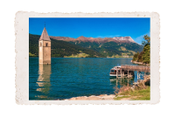
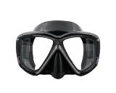
het voorwerp
= het ding, je kunt het zien en pakken
het souvenir
de ansichtkaart
de duikbril
de vaas

Slide 20
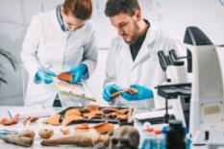
het onderzoeken
de archeoloog
= iemand die in de grond zoekt naar spullen van vroeger
de vondst
het overblijfsel
= iets wat over is

Slide 21
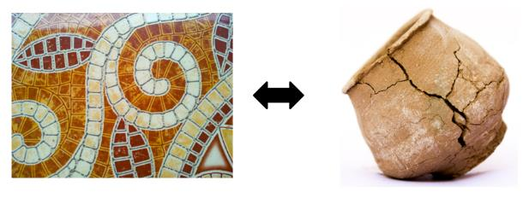
vergelijken
= kijken naar wat hetzelfde en wat anders is bij twee of meer dingen of mensen
Als je die vloer dan vergelijkt met zo’n pot, is de vloer veel specialer.

Slide 22
een rol spelen
= invloed hebben
Archeologen spelen een belangrijke rol bij het vinden van oude spullen.

